Slide 1
L’apprentissage du genre grammatical par des apprenant·es turcophones : entre normes linguistiques et agentivité
Éléonore de Beaumont
ATILF/CNRS UMR7118
Séminaire Genre et langage
25 juin 2026

Slide 2

Origine de ma recherche : une expérience de terrain

Slide 3
Contexte de recherche
Une langue première dans laquelle le genre n’est pas grammaticalisé :
le turc
Une langue-cible dans laquelle le genre est grammaticalisé :
le français
Lexique : une distribution binaire du genre (masculin / féminin)
Morphosyntaxe : le genre est hypergrammaticalisé (Perry 2011: 143)
Pronoms de la 3ème personne du singulier : IL, ELLE, ON, [IEL]
Lexique : les noms n’ont pas de genre
Morphosyntaxe : pas d’accords en genre
Pronom de la 3ème personne du singulier : O

Slide 4
Contexte de recherche
Une langue première dans laquelle le genre n’est pas grammaticalisé :
le turc
Une langue-cible dans laquelle le genre est grammaticalisé :
le français
Participe à la construction discursive du genre :
Une construction binaire
Une structure hiérarchisante

Slide 5
« Mais Madame, le français c’est une langue sexiste ! »

Slide 6
Le genre grammatical, un enjeu didactique
Contexte de ma recherche :
Public turcophone
(turc : langue sans genre grammatical)
Différence entre langue 1 et langue cible :
invite aux échanges,
questionne les représentations
Origine de ma thèse

Slide 7
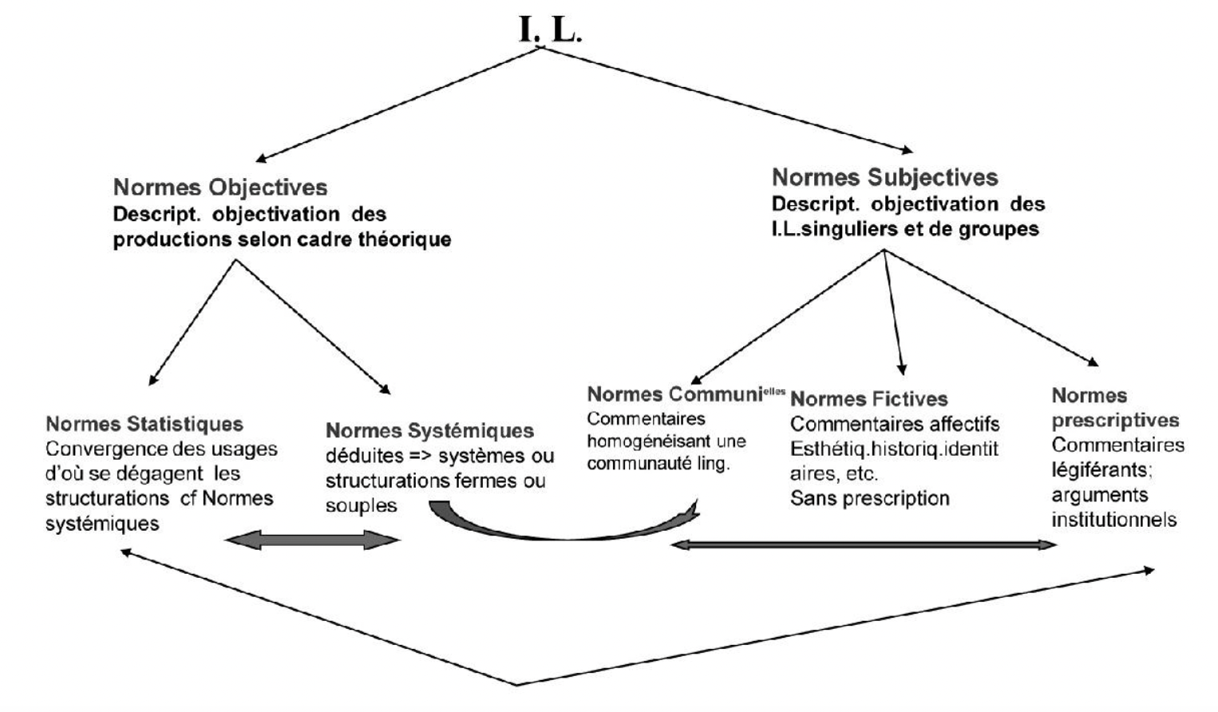
L’imaginaire linguistique (Houdebine, 2015)
= prendre en compte les interactions entre les différentes normes, notamment les normes objectives et subjectives
« dans écrivaine on entend vaine »
« professeure, auteure, chercheure… sont des barbarismes »
(Académie française, 2014)
« dire ils s’il y a dix femmes et un homme, c’est sexiste »

Slide 8
Les pratiques langagières féministes/queer
Une large terminologie : écriture inclusive, langage inclusif, langage non-sexiste…
« pratiques langagières » (Boutet et al., 1976) pour prendre en compte l’inscription de ces pratiques dans leur contexte (des pratiques sociales agissantes, qui s’inscrivent dans des rapports de force)
« féministes/queer »

Slide 9
Les pratiques langagières féministes/queer et la didactique du FLE
Prendre en compte les sensibilités des apprenant·es : engagement féministe, non-binarité (soi-même ou ses proches…) : liens entre imaginaire linguistique et appropriation langagière
Donc prendre en compte les besoins des apprenant·es pour s’exprimer en accord avec leurs opinions, engagements
→ Si les apprenant·es trouvent la langue française sexiste, pourquoi ne pas leur enseigner des pratiques langagières féministes/queer ?

Slide 10
Les pratiques langagières féministes/queer et la didactique du FLE
Mais aussi leurs besoins pour s’exprimer en fonction du contexte socioculturel
Au Canada : pratiques langagières encouragées par les institutions
En France :
  Des usages réels, qui se développent (même s’ils ne sont pas considérés comme la norme)
  Des enjeux culturels : objets de polémiques
  Avoir une culture du genre (Perry, 2011) en français = connaitre ses enjeux formels et symboliques
  = avoir conscience que les pratiques langagières sont des choix et jouent un rôle dans l’interaction

Slide 11
Quel rôle pour la classe de langue-culture ?
Rencontre avec la langue de l’autre
→ et donc à des éléments de la culture de l’autre
= la classe de langue-culture comme espace à part, de transformation, de reconfiguration de l’identité, de nouvelles socialisations, d’analyse critique de ses propres pratiques socioculturelles et de celles des autres

Slide 12
Quel rôle pour la classe de langue-culture ?
La classe de langue = un espace privilégié pour expérimenter ?
- développer une conscience critique des rapports de genre dans la langue et dans la culture cible
- une critique du genre en tant que rapport bicatégorisant et hiérarchisant

Slide 13
Appropriation langagière et agentivité
« le but des futures recherches sur l’identité et l’apprentissage de la langue est ainsi de contribuer aux efforts faits pour promouvoir un enseignement-apprentissage de la langue qui puisse renforcer l’agentivité dans des mondes plus équitables »
(Bonny Norton 2013, trad. Zeiter & Bemporad 2016, §13)
Notes:
Ces éléments invitent à s’interroger sur l’agentivité des apprenant·es dans la négociation de leur identité, au sein du processus d’appropriation langagière. Bonny Norton (2013) propose ainsi de prendre en compte la capacité (ou non) de l’apprenant·e à résister à l’essentialisation de son identité, et à questionner les significations dominantes.
Je rejoins la conclusion de Bonny Norton : « le but des futures recherches sur l’identité et l’apprentissage de la langue est ainsi de contribuer aux efforts faits pour promouvoir un enseignement-apprentissage de la langue qui puisse renforcer l’agentivité dans des mondes plus équitables » (ibid.). De tels constats invitent en effet à se saisir de pédagogies engagées, qui visent à faire de la classe de langues-cultures un espace possible d’empouvoirement.

Slide 14
L’un des objectifs de la recherche :
Analyser les liens entre
les traces de l’imaginaire linguistique des apprenant·es
et les processus d’appropriation du français
en lien avec le genre grammatical et ses enjeux sociolinguistiques

Slide 15
Questions de recherche
1. Ces représentations sur le sexisme de la langue française sont-elles partagées par des apprenant·es turcophones adultes ?
2. Ont-elles une influence sur les processus d’appropriation du français ?
3. Peut-on enseigner des pratiques langagières féministes/queer
en classe de FLE ?
Pourquoi ? Comment ?
Avec quel impact sur les représentations
et les processus d’appropriation ?

Slide 16
Méthodologie

Slide 17
Méthodologie
Des entretiens
Des questionnaires
À l’Université Galatasaray
5 entretiens de groupe (21 enquêté·es) en février 2021
8 entretiens individuels en mai 2022, à l’issue d’une recherche collaborative mise en place à l’Université Galatasaray
= 29 enquêté·es (étudiant·es) de niveau A2 à C1
Analyse de contenu :
Traces de l’imaginaire linguistique
Manifestation d’agentivité dans l’apprentissage du français
1 questionnaire sur le genre grammatical en français
(158 réponses A1-A2)
3 questionnaires concernant les pratiques langagières féministes et queer : 166 réponses
(Université Galatasaray)
→ Contexte : avant et après un cours consacré à la découverte de ces pratiques langagières

Slide 18
Résultats

Slide 19
1. Les attitudes : l’imaginaire linguistique du sexisme de la langue française

Slide 20
Des représentations partagées
En français, il y a du féminin et du masculin. Pour vous c’est… (158 réponses A1-A2)
Notes:
Public étudiant / adulte (proportion à peu près égale)

Slide 21
Des représentations partagées
En français, il y a du féminin et du masculin. Pour vous c’est… (158 réponses A1-A2)
Notes:
Public étudiant / adulte (proportion à peu près égale)

Slide 22
Des représentations partagées
En français, il y a du féminin et du masculin. Pour vous c’est… (158 réponses A1-A2)
Notes:
Public étudiant / adulte (proportion à peu près égale)

Slide 23
Sur l’invisibilisation des femmes
« mais aussi je pense que il y a heu quelques exceptions comme oui la langue française est un peu sexiste. Par exemple quand on parle des gens où il y a quatre femmes mais si on ajoute un seul homme donc on parle le pronom de “ils”. Peut-être ça me parait un peu sexiste parce que on ne parle pas de la quantité mais on compte juste un homme » (P4, femme)
Notes:
Public étudiant / adulte (proportion à peu près égale)

Slide 24
Sur la binarisation de la langue
Apprenant·e - Et heu comme une personne queer, je pense que c’est exclusif.
Chercheuse - Ouais ?
Apprenant·e - Parce que je ne veux pas utiliser les termes féminins ou masculins mais je dois… donc c’est pas bien. Et aussi utilisation de « ils » au lieu de « elles » quand on parle de plusieurs femmes et un homme est très colérant.
(entretien 3)
Notes:
Public étudiant / adulte (proportion à peu près égale)

Slide 25
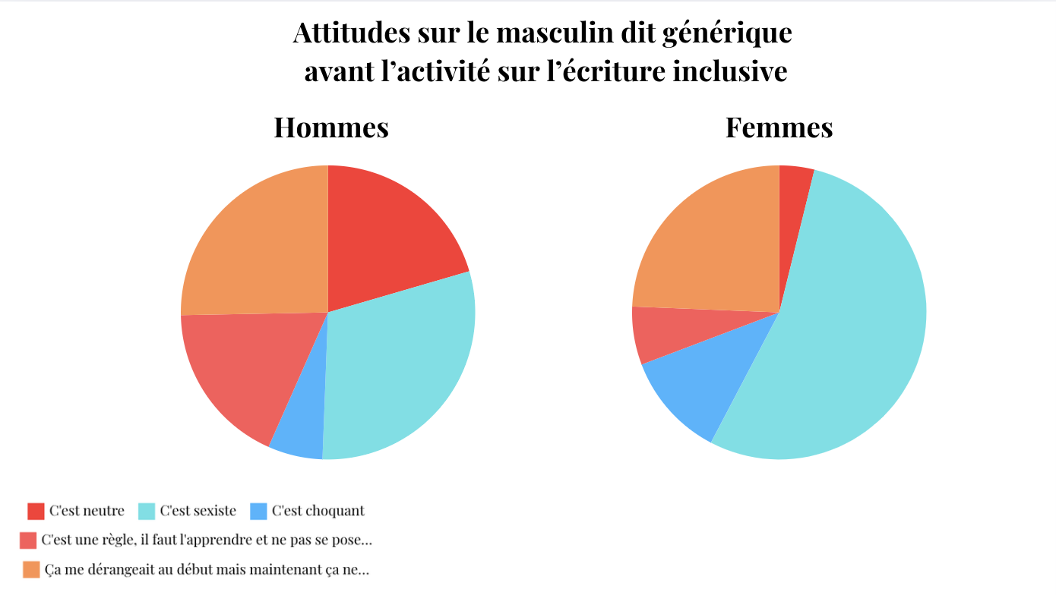
Des différences genrées
Notes:
En rouge : les réponses qui montrent une attitude plutôt favorable ou neutre aux emplois génériques du masculin
En bleu, les réponses qui montrent une attitude plutôt opposée aux emplois générique du masculin
On voit donc que les femmes semblent plus opposées à ces emplois, elles répondent davantage que "c'est sexiste" ou "c'est choquant", alors que les hommes répondent davantage qu'elles que "c'est neutre" et que "c'est une règle donc il faut l'apprendre et il ne faut pas se poser de questions"

Slide 26
Des discours (rares) de refus

Slide 27
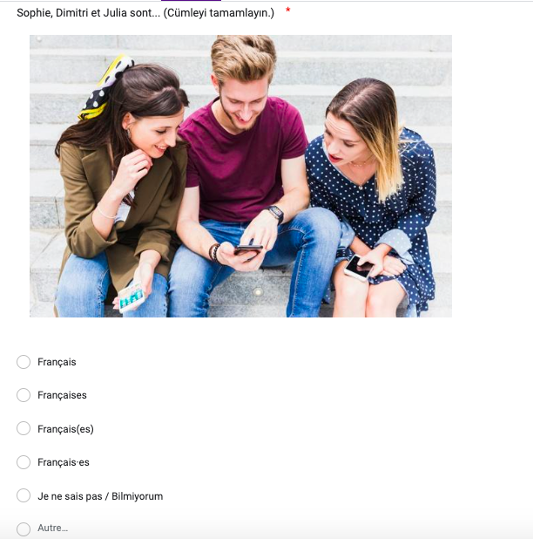
Accord au pluriel pour un groupe mixte
(questionnaire A1)
Notes:
Par ex ici dans le questionnaire A1, j'ai voulu tester la capacité des apprenant·es à accorder au pluriel pour décrire un groupe composé d'hommes et de femmes. J'ai proposé des réponses variées : masculin, féminin, et des réponses avec de l'écriture inclusive, soit avec des parenthèses soit avec des points médians. Et une réponse "je ne sais pas"

Slide 28
Des discours (rares) de refus
Françaises
« En fait je sais que j'aurais dû choisir le masculin mais je ne voulais pas faire ça pour une phrase où il y a deux femmes »
(P19, femme, A1-A2, traduit)
Français(es)
« Je ne veux pas utiliser le masculin dans un groupe qui inclut des femmes.»
(P29, femme, A1-A2, traduit)
Français(es)
« Je ne trouve pas juste d'utiliser la domination masculine en français donc c'était plus juste de le dire comme ça, surtout que les femmes étaient en majorité, quand l'option était présentée »
(P27, femme, A1-A2, traduit)
Français(es)
« Je tiens à souligner que je m'oppose à l'ignorance de l'existence des femmes dans le groupe.»
(P34, femme, A1-A2, traduit)
Notes:
La moitié des apprenant·es a répondu en utilisant le masculin, et près de 10% en utilisant une forme neutre, inclusive, ce qui était assez intéressant.
Parmi les justifications, quelques très rares personnes ont même énoncé un discours de REFUS des emplois génériques du masculin

Slide 29
2. Stratégies individuelles d’apprenant·es face à la règle du « masculin qui l’emporte »

Slide 30
Stratégie de contournement
C’était la première fois que je me souviens rendue compte que dans un phrase on accepte pas qu’il y a une majorité de femmes mais il y a un homme et ça suffit// c’est pas logique !/ […]
Après ça j’ai commencé à dire « les trois femmes et un homme ont commencé à blablabla » (rires) j’ai commencé à faire ça
(P8, femme)
Notes:
Stratégie de doublet en quelque sorte (les trois femmes et 1 homme) → jouer avec les contraintes de la langue pour ne pas utiliser le masculin dit générique
→ Moyen aussi de se positionner par son discours

Slide 31
Stratégie d’approfondissement
En fait j’ai directement pensé aux Français, pourquoi ils pensent comme ça, et je me suis dit “acaba [je me demande] est-ce qu’ils sont sexistes ?” je me souviens très très bien de cette question et je me suis dit pourquoi ils disent ça comme ça yani j’avais des doutes// et du coup j’ai/ j’ai fait un peu de recherches et après j’ai vu que les français étaient// en fait se demandaient beaucoup ce genre de questions yani y avait des débats sur ça […] par exemple on dit « chers étudiants » mais si on utilise l’écriture inclusive on dit « chères étudiants » point « étudiantes » et je pense qu’on considère la langue sexiste et donc on trouve des solutions c’est ce que j’ai remarqué au début parce que j’étais un peu choquée de voir qu’ils font ça
(P22, femme)

Slide 32
Le code switching
j’ai un sibling// kardeş et iel n’est pas// non sexe/ iel une personne non-binaire/ donc// dans partiel 1 je ne sais pas [...] quels pronoms pour utiliser pour [prénom]// c’était difficile
(Entretien 9, femme)
Notes:
Facing this binary gender diktat in French, several strategies ermerge among learners who refuse this binary construction of the world, or at least questions it.
One strategy I found interesting was code switching, that is the way in which speakers take advantage of the different languages they know to deliver their message.
To give you a bit of CONTEXT :
I will show you the quote in french, but keep in mind that this is an A2 level in French that's why the translation in English might be a bit weird.
The student faced a communicative challenge here: it's no longer about talking about oneself, but it's talking about others, describing a third person who defines themselves as non-binary, without betraying this identity through a bi-categorizing grammatical system such as French.
It's not a challenge for advanced students only! From A1 level, the learners have to talk about their family, for example : on my research field, the issue of talking about non binary people arised from the very first FFL lessons.
She uses several strategies. First, code-switching : she avoids French; uses two languages where nouns have no grammatical or lexical gender (sibling in English, kardes in Turkish).
Interesting here from the point of view of developing plurilingual skills: it shows plurilingual awareness, that is using the linguistic properties available in the different languages she knows to achieve her communicative goal.
Another interesting strategy is the use of the new pronoun "iel" - We can see here that this student has taken an interest in gender-fair language in French, or at least that she has been made aware of them and that this has had a very concrete effect on her communicative skills.

Slide 33
Alors… est-ce que l’apprentissage des pratiques langagières féministes/queer peut leur apporter quelque chose ?

Slide 34
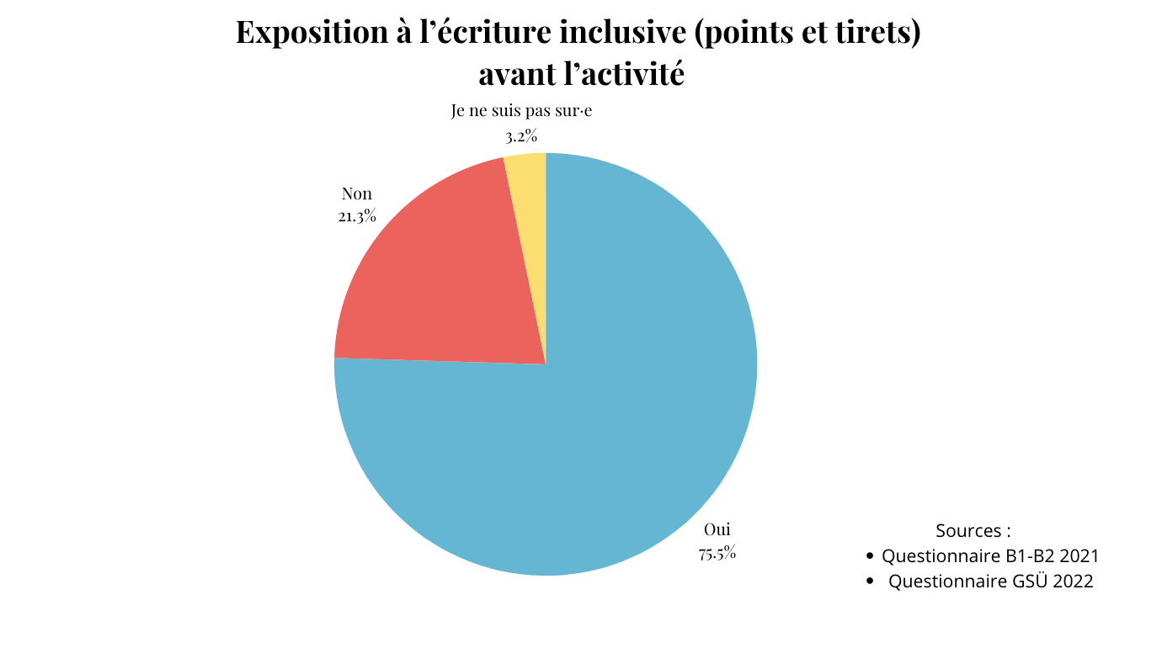
3. L’écriture inclusive : des usages qui se diffusent

Slide 35
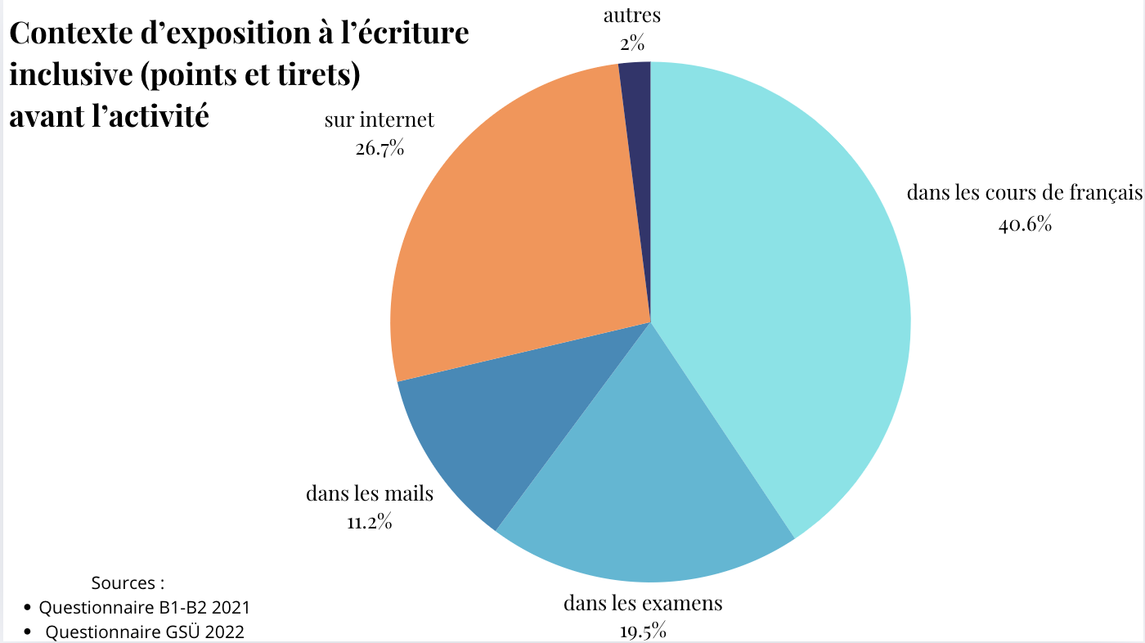

Slide 36
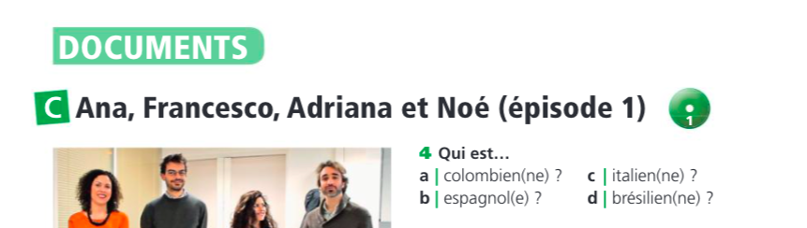
Édito A1, 2018

Slide 37
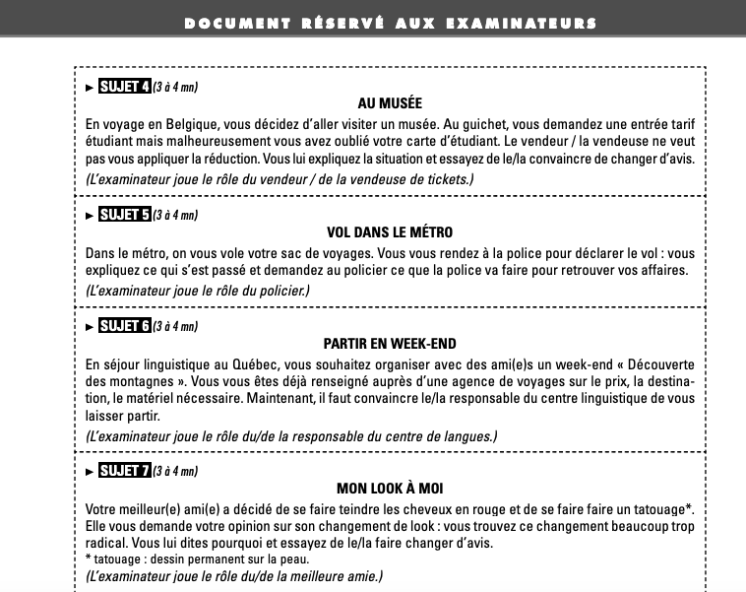
Les sujets du DELF
Les sujets du DELF
DELF B1 - exemple de sujet donné sur le site FEI

Slide 38
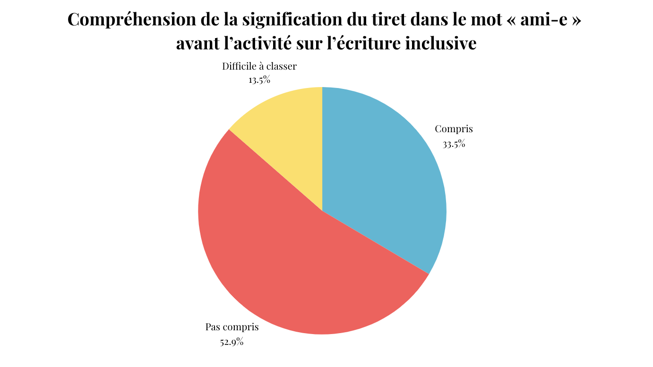
Un risque de mécompréhension

Slide 39
4. Les attitudes envers les pratiques langagières féministes/queer

Slide 40
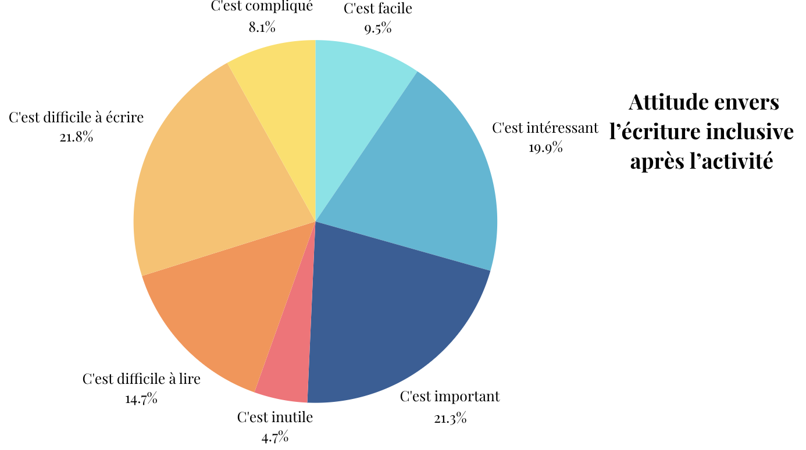
Notes:
En rouge, les attitudes négatives, en bleu les attitudes positives
Parmi les attitudes négatives, on voit que c’est la question de la difficulté qui est ressortie majoritairement

Slide 41
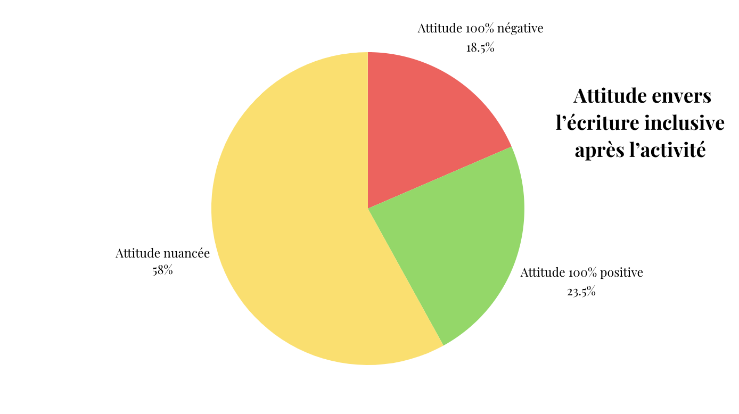
Notes:
Attitude nuancée : les répondants et répondantes qui ont dit que c’était une idée importante/intéressante mais que c’était difficile à lire et/ou à écrire

Slide 42
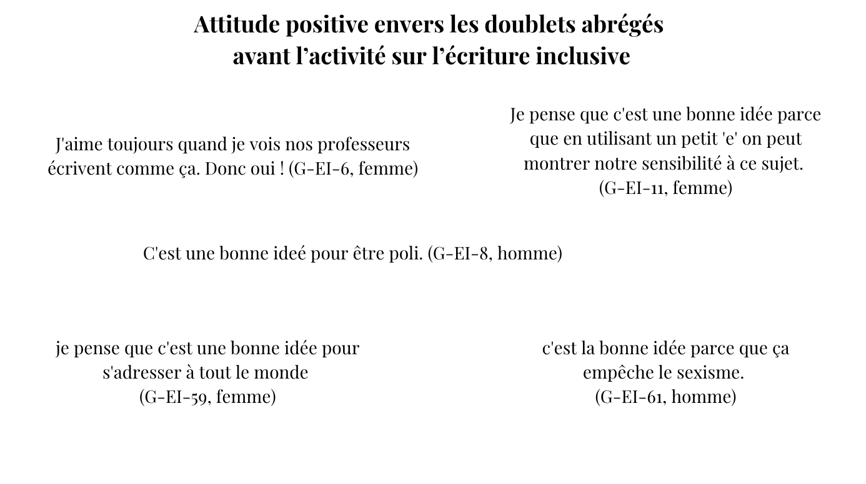

Slide 43
Attitudes positives
« Oui oui en fait j’aime j’aime l’utiliser en fait ça donne ça ça montre un respect aux heu à l’existence, à l’apparence des gens qui se définit avec un genre, par exemple aujourd’hui on parle de non binaire et des autres identités qui ne sont pas très strictes ou qui ne sont pas très encadrées mais en mettant des points ou en mettant des “es” etc vous pouvez heu dire que voilà c’est c’est adressé à moi, je peux dire que c’est adressé à moi mais quand on dit “boujour à tous” c’est un peu heu c’est un peu pour les personnes qui se définissent comme masculins. »
(P19, non binaire)

Slide 44
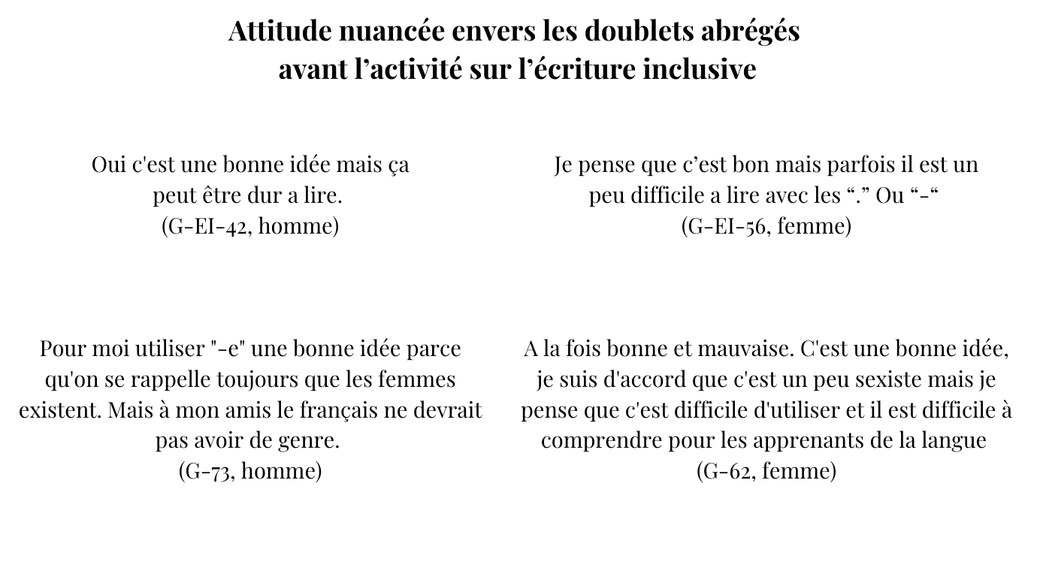

Slide 45
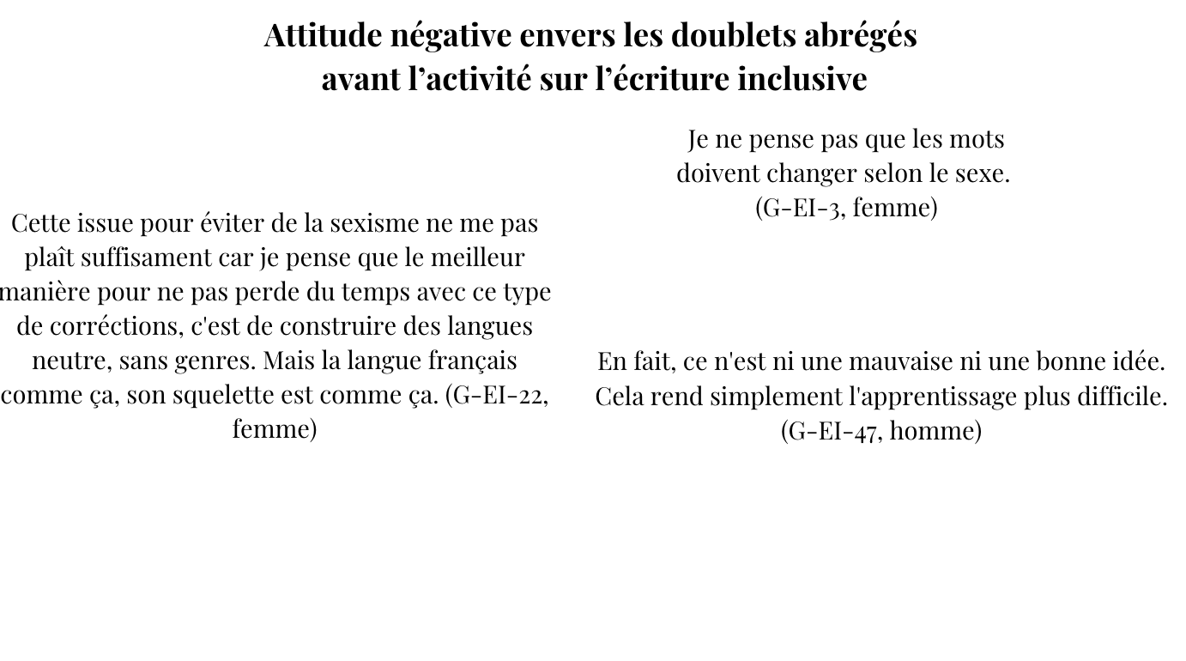

Slide 46
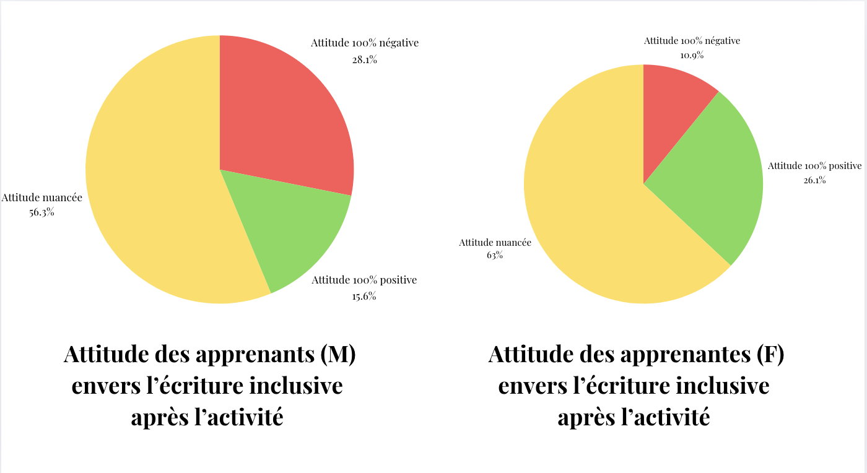
Une différence genrée
Notes:
On voit que les apprenants ont tendance à avoir une attitude négative davantage que les apprenantes, et qu’elles ont tendance à avoir une attitude positive davantage que les apprenants.

Slide 47
5. Paradoxe : envie de l’utiliser / utilisation réelle
Entretiens avec les apprenant·es des classes de la recherche collaborative à la fin de l’année :
- Reconnaissance des formes dites « inclusives »
- Capacité à expliquer ce dont il s’agit, quel est l’objectif
Les étudiants doivent travailler
Les étudiantes et les étudiants doivent travailler
Les étudiant·es doivent travailler
2 : doublets complets
3 : doublets abrégés
Formes préférées par les femmes et les personnes non-binaires… mais pas d’appropriation dans les usages
Notes:
J’avais donné une première phrase : les étudiants doivent travailler
Et deux autres phrases inclusives avec un doublet complet : Les étudiantes et les étudiants doivent travailler
Une l’autre avec un doublet abrégé : Les étudiant·es doivent travailler

Slide 48
5. Paradoxe : envie de l’utiliser / utilisation réelle
- Souvent, ce sont des formes préférées (notamment par les femmes / personnes non-binaires)
Apprenante 2- à mon avis la phrase un est // dominant le masculin / la masculinité est dominante mais la / troisième phrase est très égal
Chercheuse - égalitaire c’est ça ?
Apprenante 2- oui égalitaire (entretien 6)
→ MAIS iels ne les utilisent pas

Slide 49
L’habitude
Chercheuse - Alors mais du coup expliquez-moi parce que si vos professeures utilisent la troisième, vous vous préférez la troisième ou la deuxième, mais vous utilisez la première. Pourquoi ?
(rires)
[iels parlent en turc]
Chercheuse - L’habitude ? c’est ça ?
Apprenant·e 2 - L’habitude
Chercheuse - Vos professeures utilisent ça mais pourquoi est-ce que vous avez plus l’habitude ? Parce que dans les exercices vous utilisez plutôt ça ?
Apprenant·e 1 - Dans les exercices, dans les essais, c’est ça est utilisé
Notes:
Là c’est une personne non binaire qui venait de m’expliquer longuement à quel point la phrase 1 était sexiste, discriminante… et quand je lui demande ce qu’elle utilise en français, elle me répond… la phrase 1 !

Slide 50
Chercheuse - ok tu as envie / tu aimerais bien / c’est ça ? utiliser plus le troisième type
Apprenante – oui
Chercheuse - alors pourquoi est-ce que tu utilises le premier type ? est-ce que tu peux expliquer
Apprenante - pour me conforme […] me conformer aux règles grammaire (entretien 5)
La norme grammaticale

Slide 51
La question de l’acceptabilité
« je pense qu’il y a un problème en matière de ça, de cette situation. Heu par exemple je me prépare pour le DALF maintenant et en écrivant pendant le DALF il me faut écrire de façon inclusive ou pas ? donc heu comment régler ça, c’est difficile ! j’ai envie d’utiliser la langue de façon inclusive mais ce que j’observe c’est qu’il y a un bouleversement, c’est qu’il y a un désordre, un désordre complète en matière de cette situation. […] Quelque chose est risqué pour moi » (P7, homme)
« peut-être que dans un examen officiel tant que c’est pas accepté je ne l’utiliserai pas, enfin j’aimerais beaucoup mais si ça va par exemple si c’est un truc super important par exemple si ça va déterminer ma carrière… heu peut-être que je vais aller d’un côté plus safe » (P21, femme)

Slide 52
Attitude nuancée : la question de l’acceptabilité
« je pense que je l’ai jamais appliquée dans mes examens ou dans mes écrits juste parce que je pense que j’ai jamais vraiment su comment l’appliquer et ou l’appliquer mais heu enfin moi je veux bien apprendre et je veux bien changer ça et je voudrais tellement mais heu comme [P23] peut-être que dans un examen officiel tant que c’est pas accepté je ne l’utiliserai pas, enfin j’aimerais beaucoup mais si ça va par exemple si c’est un truc super important par exemple si ça va déterminer ma carrière… heu peut-être que je vais aller d’un côté plus safe, mais en même temps je me dis si je vais pas d’un côté safe peut-être que ça va un peu attirer l’attention sur ça et.. pourquoi pas en fait, je pense que je déciderai vraiment sur le moment si je décide de faire une petite folie ou pas »
(P21, femme)

Slide 53
Attitude nuancée : la question de l’acceptabilité
d’un point de vue légal j’ai toujours pensé que… dans les examens par exemple dans la classe préparatoire les examens sont lus par des différentes personnes que notre prof donc si j’écris “elle” ou qqch d’autre et il voit que je suis un “il” qu’est-ce qui se passera ?
(P23, non-binaire)

Slide 54
Discussion
Des résultats qui montrent une tension entre :
Convictions politiques, engagements féministes, affirmations identitaires
Contraintes normatives
Recherche de sécurité face à l’évaluation, risques de polémiques
Ils montrent aussi que les apprenant·es ont conscience de ce qui se joue à travers les pratiques langagières (enjeux d’identité mais aussi de légitimité dans l’interaction)

Slide 55
Adhérer sans s’approprier : pourquoi ?
Quelques hypothèses…
Pas d’enseignement formalisé de ces formes (exercices systématiques, évaluations…)
Pas d’usages suffisamment fréquents chez les enseignant·es pour que ces formes soient considérées comme légitimes
Peur d’utiliser des formes non acceptées dans l’interaction (ex en contexte d’examen)

Slide 56
Merci pour votre attention !
Éléonore de Beaumont
ATILF / CNRS UMR7118
Bibliographie
Académie française. (2014). La Féminisation des noms de métiers, fonctions, grades ou titres : Mise au point de l’Académie Française.
Boutet, J., Fiala, P., & Simonin-Grumbach, J. (1976). Sociolinguistique ou sociologie du langage ? Critique, (344), 68‑85.
Houdebine, A.-M. (2015). De l’imaginaire linguistique à l’imaginaire culturel. La linguistique, 51(1), 3‑40. https://doi.org/10.3917/ling.511.0003
Norton, B. (2016). Identité et investissement dans l’acquisition des langues. (A.-C. Zeiter & C. Bemporad, Trad.). Lidil. Revue de linguistique et de didactique des langues, (54), Article 54. https://doi.org/10.4000/lidil.4119
Perry, V. (2011). Aspects du genre dans la didactique de l’anglais [Thèse de doctorat, Toulouse 3]. https://www.theses.fr/2011TOU30149

